Slide 1
面試資料技巧

Slide 2
準備面試必知關鍵
三大重點：
● 拿出自信、表現出優點，除了個人經驗，還應進一步說明做了哪些探究
● 即便語文相關經驗少，只要面試時願意表達自我就有機會
● 善用多元課外活動、比賽經驗舉例，對形塑個人特質有幫助
三大地雷：
● 沒聽懂教授問題時，瞎猜、答非所問
● 不注意服儀，過於奇裝異服或暴露
● 內容過於老套、模仿他人，無法展現個人特質

Slide 3
個人書審簡歷撰寫要領
「精緻」、「簡單」、「有特色的」的將個人資訊完整控制於2張A4紙張以內最為恰當。
用詞明確簡單扼要
內容要以重點方式呈現
表格排版、欄位使用正確
內容不能虛構
要懂得揚善藏拙，行銷包裝
以條列式方式呈現，直接列出大標題，在大標題下寫出重要學經歷及相關事蹟。
針對自己的優勢、特色加以補充說明，對於自己弱勢不擅長的部分應採用避重就輕的方式帶過

Slide 4
履歷呈現方式
基本資料
學歷
優異學科或成績
小論文
特殊榮耀
證照技能或語文能力
活動經歷
幹部經驗
社團經驗
工作經驗或工讀經驗
志工經驗
未來期許
最感謝的人
最欣賞的人

Slide 5
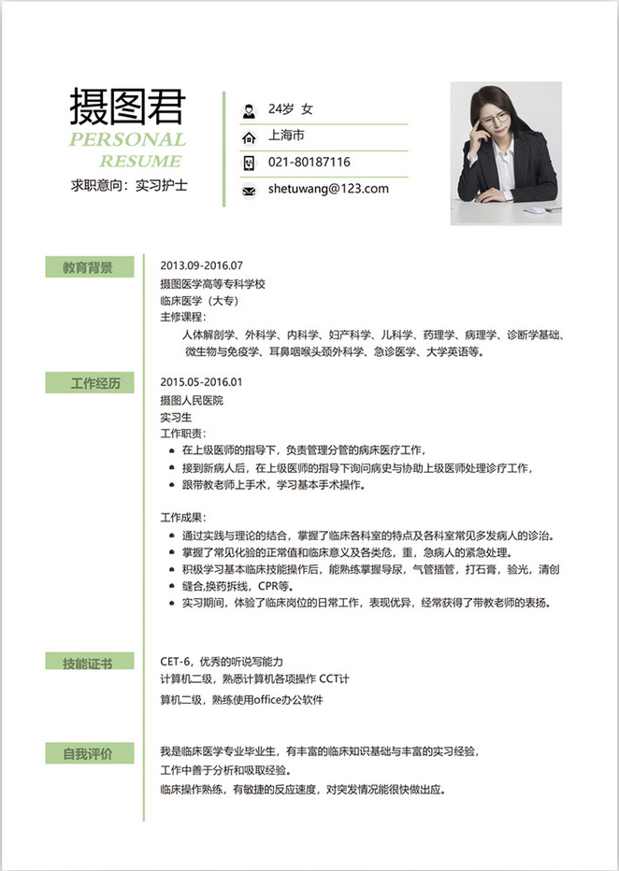
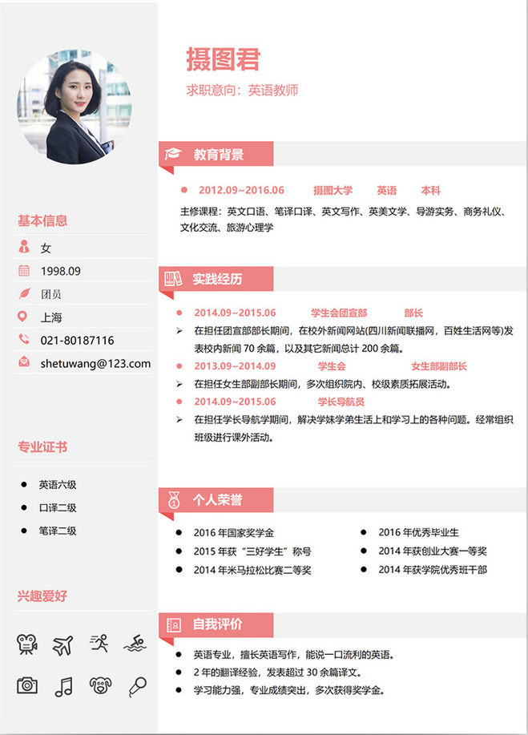
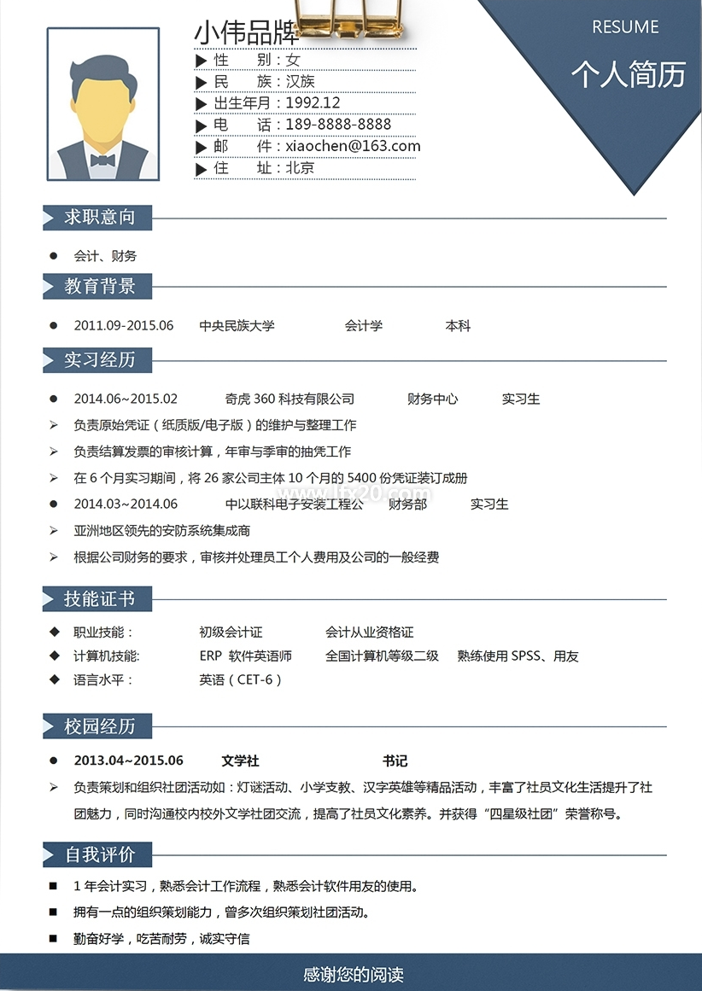

Slide 6
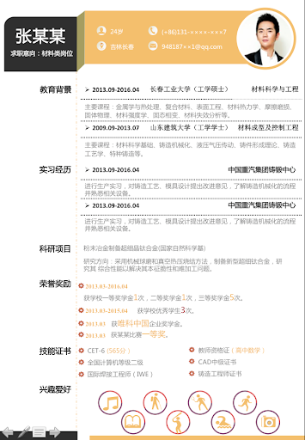
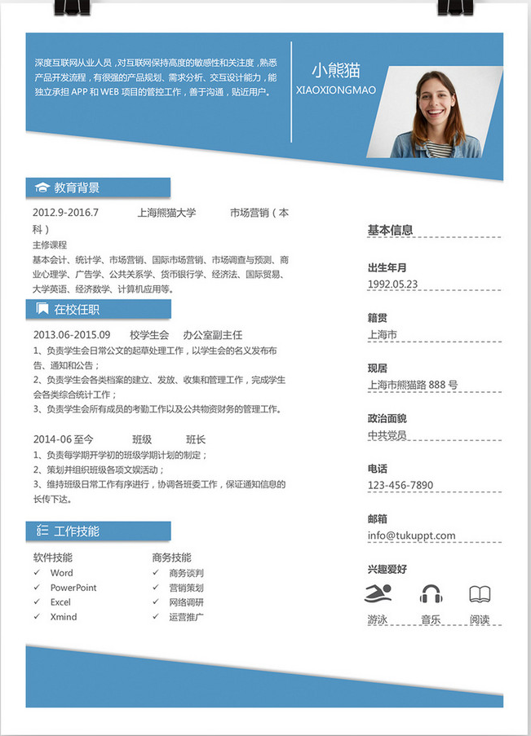
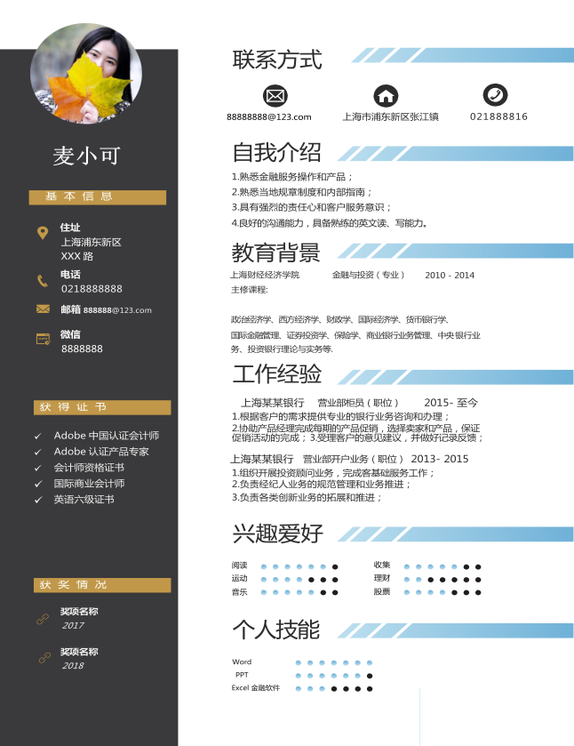

Slide 7
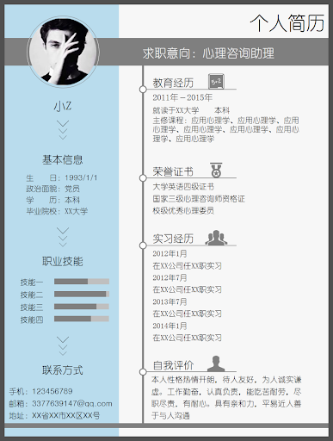
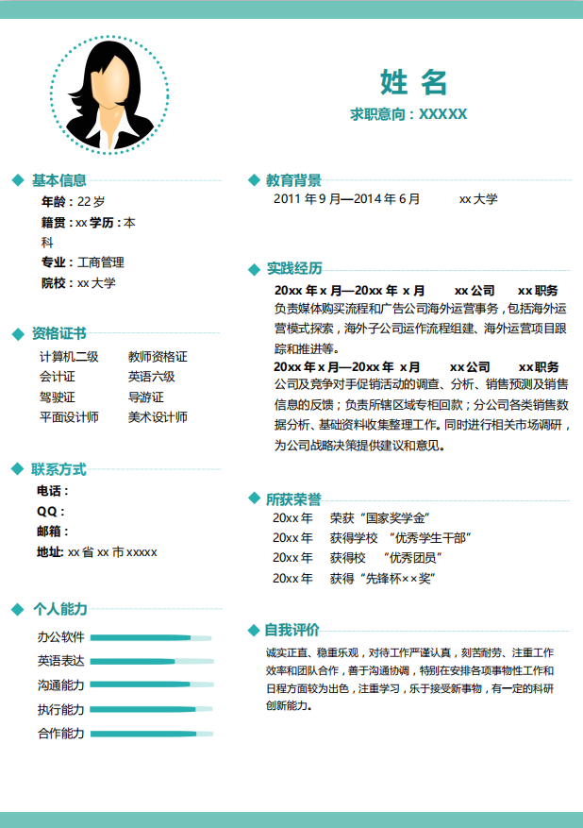
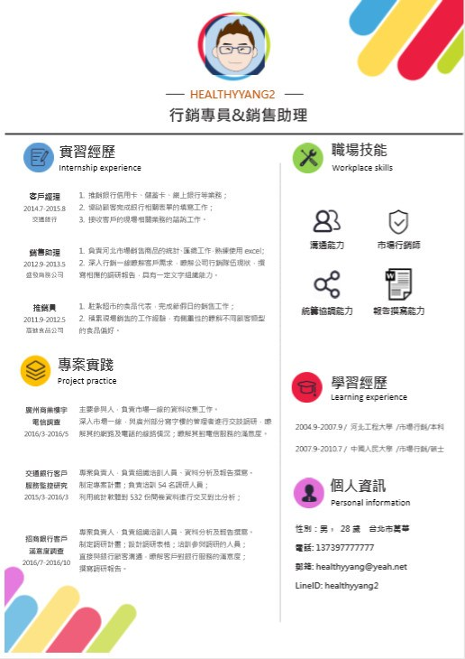

Slide 8
三折頁
三折頁指的就是一般廣告單/DM。
一份精心製作的三折頁/自介卡，可以面試加分！
魔鬼藏在細節中，多一份用心、多一份優勢。
做三折頁前，務必思考：想呈現什麼？
網路教學：google「摺頁冊」

Slide 9
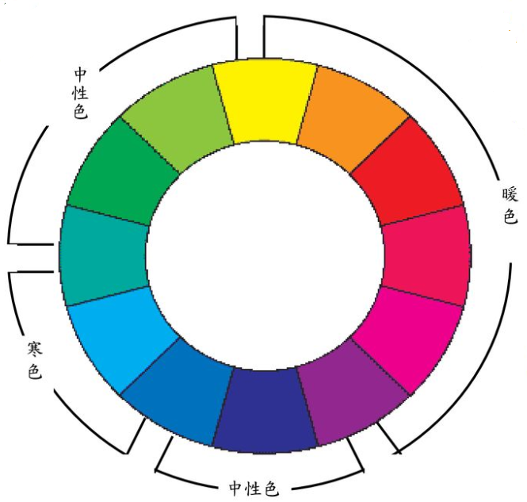
排版
一、決定色調
先決定主要配色，訂出風格，看你喜歡對比色系、同色系、暖色系、冷色調等。
整個頁面從底色、文字到使用到的圖形元素用到的顏色都不會脫離這三個顏色，頂多深淺上做變化。
或是單一的顏色配色

Slide 10
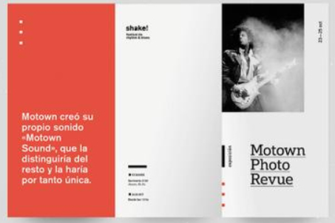

Slide 11
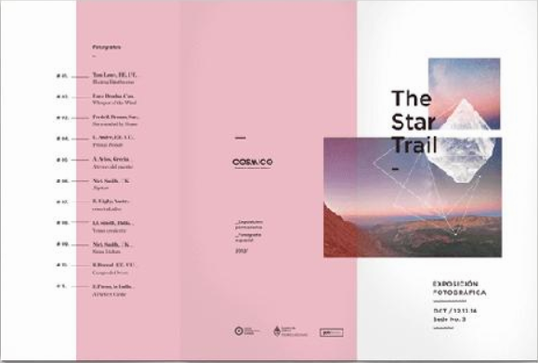
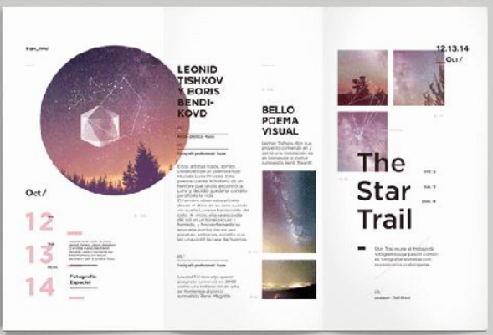
排版
二、版面
常見的三折頁大多是清楚的三等份，區塊之間的分割較整齊，運用不同的配色方案可以分離出若干內容，以及添加一些視覺上的趣味。

Slide 12
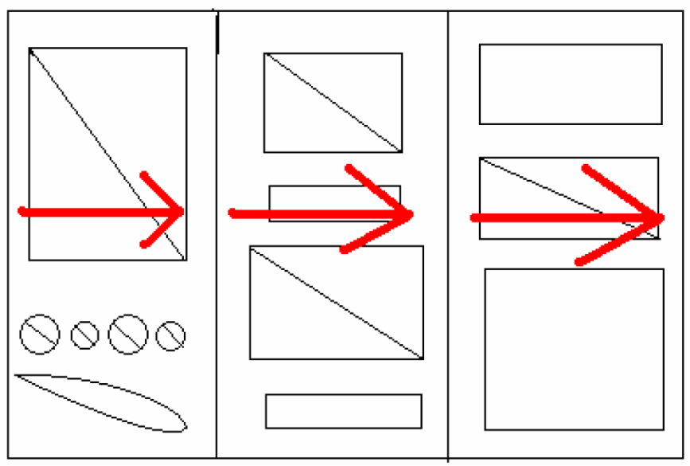
排版

Slide 14
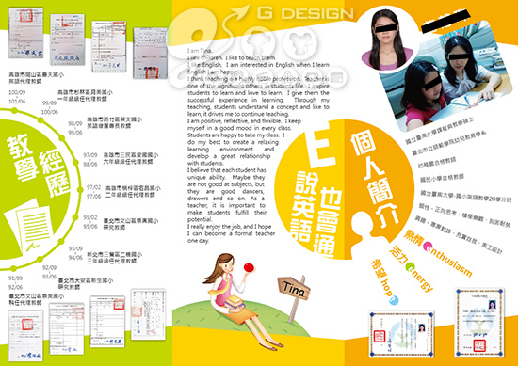
排版
三、內容、文字
包括：基本資料、優點及優秀表現
以條列式為佳，一定要簡潔有力
放大的內容必然會更突出醒目，慎選放大的內容。

Slide 15
排版
四、圖片
圖片是三折頁的精華部分。因為它就像廣告單一樣。精美的圖片才容易吸引人的目光，所以放入個人的活動經驗、證照等等，增加豐富度！
但切記不要用圖片，以文字為中心。圖片只是為了輔助說明，文字說明才是主角。
圖片或文字盡量不要超過版面配置的一半，最好的版面配置是圖文並茂，文字清爽、一目了然。

Slide 16
Notes:
若要變更摺頁冊，可以用您的內容取代範例內容。或者，若您想要完全從新開始，請按下 [常用] 索引標籤上的 [新增投影片] 按鈕，以插入新頁面。現在，在空白的版面配置區中輸入文字並放入圖片。若您需要更多的版面配置區來放置標題、副標題和本文文字，請複製現有的任何版面配置區，然後將新的版面配置區拖曳至定位。
您是否有注意到我們替您所製作的摺線？摺線看來很淡，但若您不喜歡摺頁冊上有摺線，請在列印前選取並刪除摺線。

Slide 18
得獎紀錄
活動參與
OO科技大學
XX管理系
姓名
畢業學校
備審資料

Slide 19
簡歷
姓名 |  |  |  |  | Photo
出生年月日
出生地
求學經歷 |  |  | 社團參與
國小 |  |  | 高一
國中 |  |  | 高二
高中 |  |  | 高三
個人特質
證照、優良證明
參與活動
讀
書
計
畫
讀書計畫 STUDA PLANNING
進程
中程
遠程

Slide 20
得
參
活
與
動
備
獎 紀 錄
審
資
料
申請校系
姓名
就讀學校

Slide 21
自
紹
選
系
讀
書計畫
我
介
動
機

Slide 22
 |  | 00大學
優良
證明
活動
參與
我的備審資料
申請校系：
學生姓名：
就讀學校：

Slide 23
自
我
介
紹
讀
書
計
畫
選
系
動
機

Slide 24
OO科技大學
證
照
參
與
活
動
姓名
畢業學校
備審資料

Slide 26
https://www.youtube.com/watch?v=spqj_jehMnk&t=19s
【升大學備審資料】 三折頁製作教學 第一集

